Slide 1
Движение робота по черной линии
Выполнил: Александров Рома, 7 класс
Охотников Илья, 6 класс
Руководитель: Некрасов А. Г.
ГБОУ СОШ №447

Slide 2
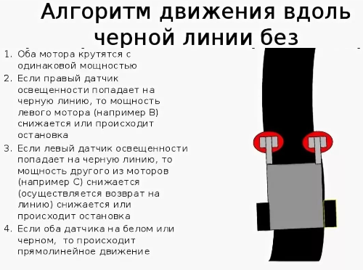

Slide 3
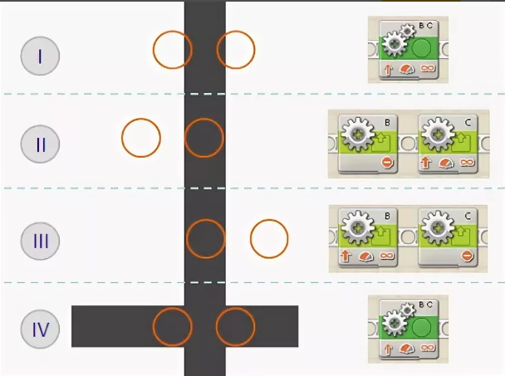

Работа моторов в зависимости от положения датчиков света

Slide 4
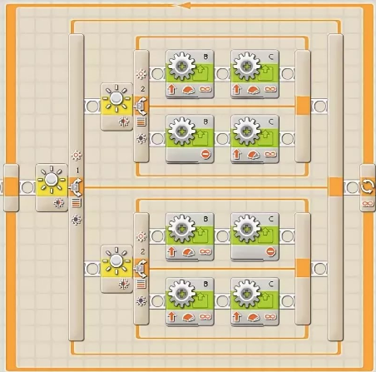
Программа движения робота с двумя датчикам
Применена схема ветвления и цикла

Slide 5
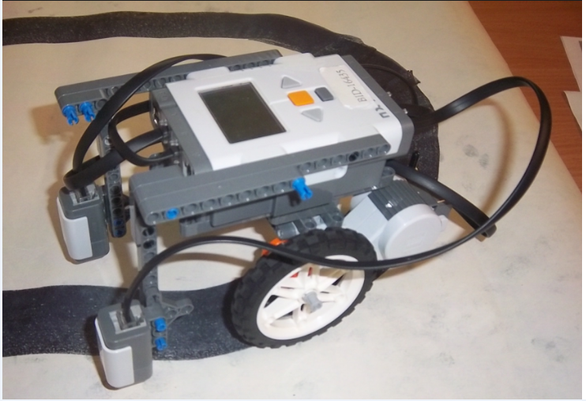
Наша модель робота

Slide 6
Спасибо за внимание

